Slide 1


QG STUDIO
后台组最终考核答辩汇报
汇报人：吴卓颖
汇报时间：2023年5月7日

Slide 2
1
项目介绍
2
项目功能
答辩目录
Directory
3
项目亮点
4
总结致谢

Slide 3
1
项目介绍

Slide 4
项目介绍----打印机
项目需求梗概: 有一个企业有非常多的3D打印机，它们会源源不断的产生设备信息并写入txt文件中，为了便于管理与实时监控设备的运行状态，需要设计一个系统，读取txt文件中的消息，并实时展示给前端，以供管理人员时刻观察设备状态，并能提供一个实时预警效果。
项目介绍
项目功能
个人项目分析理解: 相比后两个题目更加注重后台部分的设计。整个项目只是一个"查看系统"，需要程序读取的信息已经由写好的程序给出(或者说已经由机器产生,我们需要做的只是读取并显示到网页上)。产生数据的规律为:每秒输出信息一条到txt文件。简单来说就是要实现读取新增信息并解析，再执行录入MySQL数据库和响应前端请求等等功能。
项目亮点
总结致谢
后台代码可以初步分为分为: 用户模块、数据IO模块、打印机模块三个部分

Slide 5
2
项目功能

Slide 6
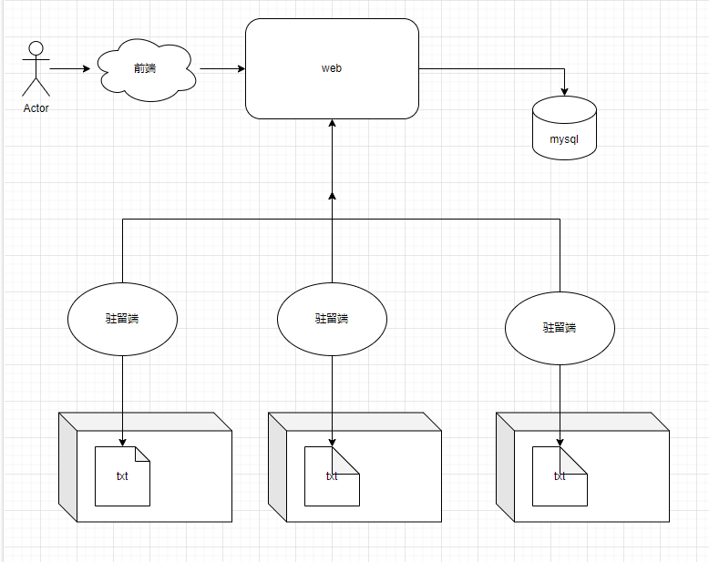
项目功能
最终我的项目结构如下:
在代码底层利用多线程和http请求模拟多个打印机向一台服务器同时发送数据的实际情况。
新建若干个线程, 每个中都会新建一个监听类对象，这个对象会对txt文件的更改进行监听, 并通过http请求发送到服务器, 由服务器代码进行统一处理。
项目介绍
项目功能
项目亮点
总结致谢

Slide 7
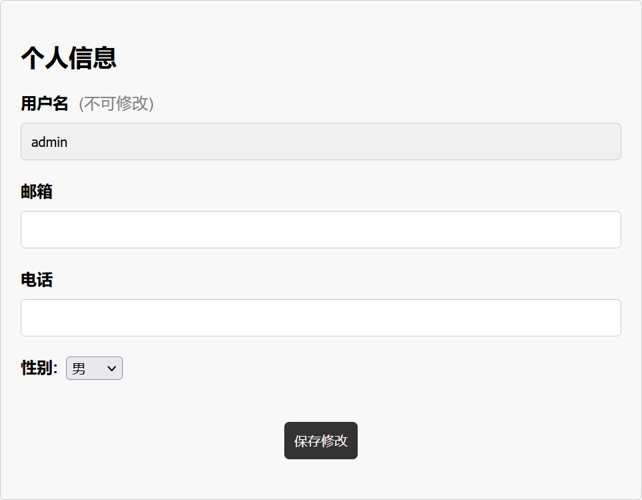
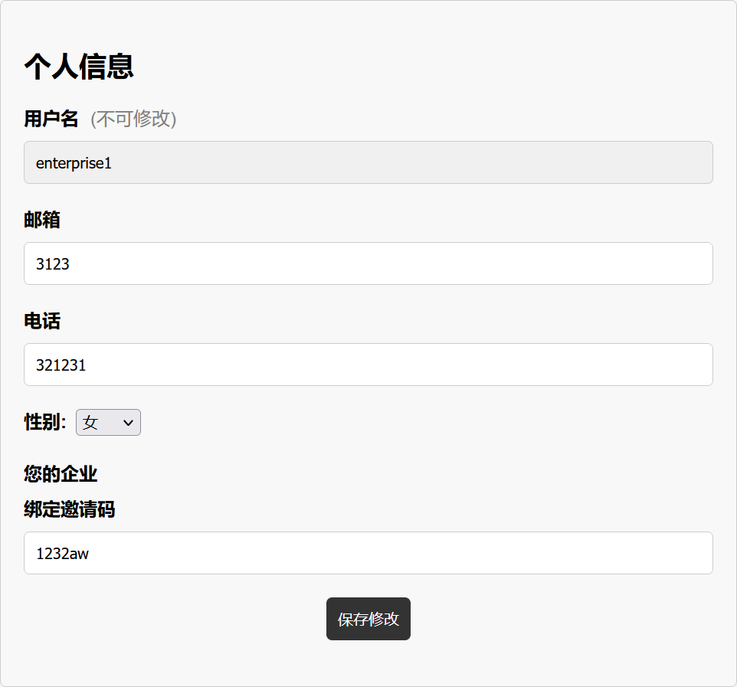
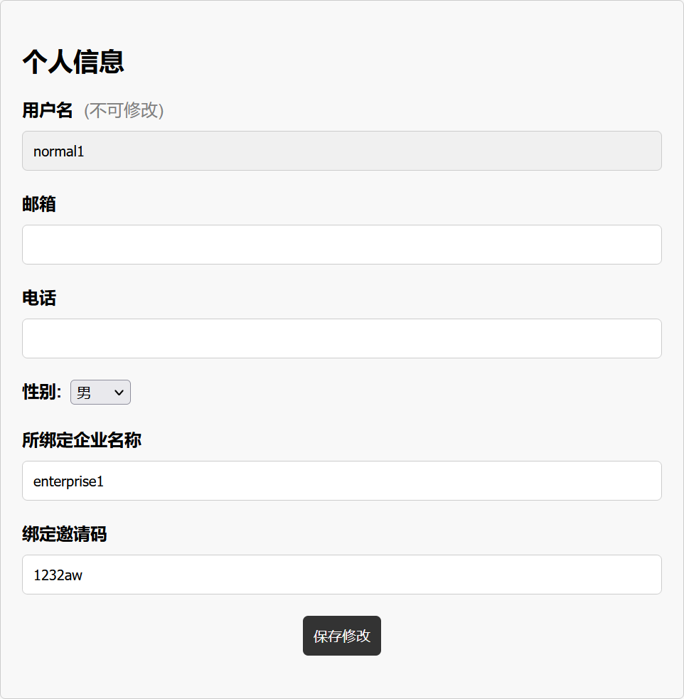
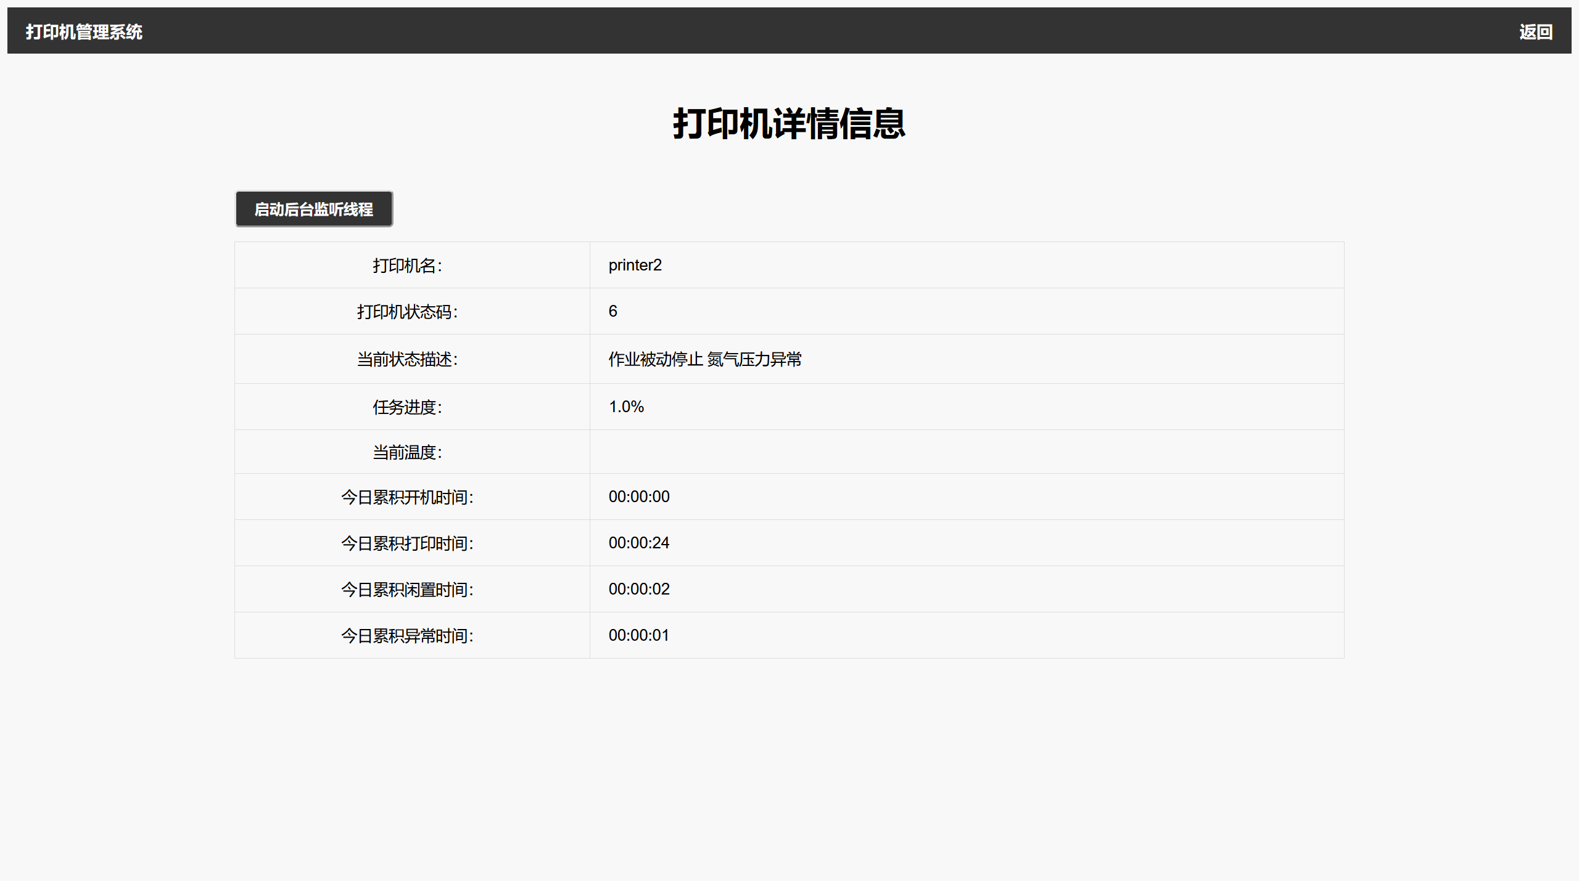
项目功能
而在前端,用户分为企业用户，普通用户，管理员三种。
企业用户经过注册登陆后,就可以查看自己有权限访问的打印机信息。而普通用户还需进一步输入企业账户名和绑定邀请码绑定
点击开始监听按钮就会在后台新建一个监听线程(一次点击后失效)
随后用户就能实时观察到自己有权限查看的打印机的信息
项目介绍
项目功能
管理员用户
企业用户
项目亮点
总结致谢
打印机详情信息页
普通用户

Slide 8
3
项目亮点

Slide 9
项目亮点
在我的项目中,我实现了数据驻留端和服务端（处理端）的分离。并且支持同时处理多个驻留端的情况, 此实现较为贴近现实中的生活生产需求。
驻留端: 主要由监听类对象构成, 负责读取信息和发送至web端
处理端: 主要由web端中service层和controller层构成, 负责接收和处理驻留端和前端发送的信息
项目介绍
项目功能
项目亮点
总结致谢

Slide 10
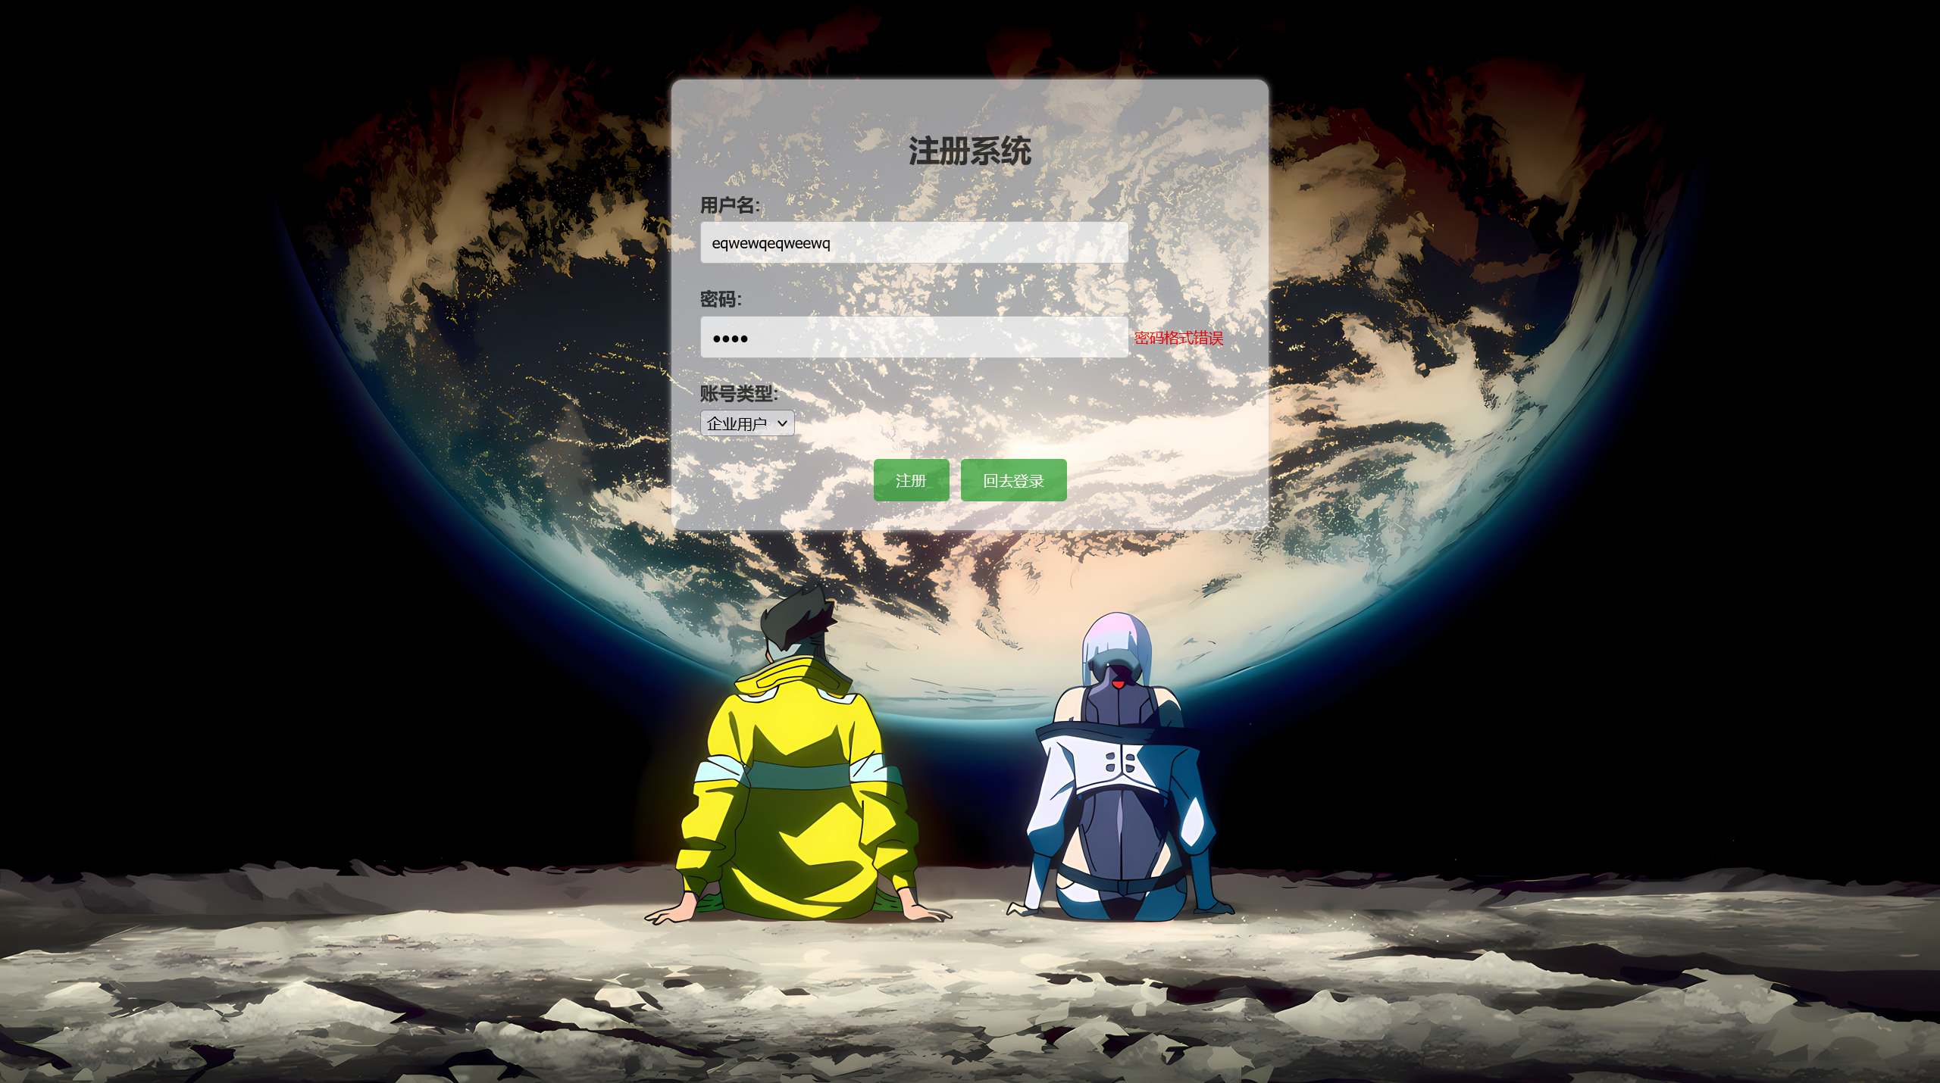
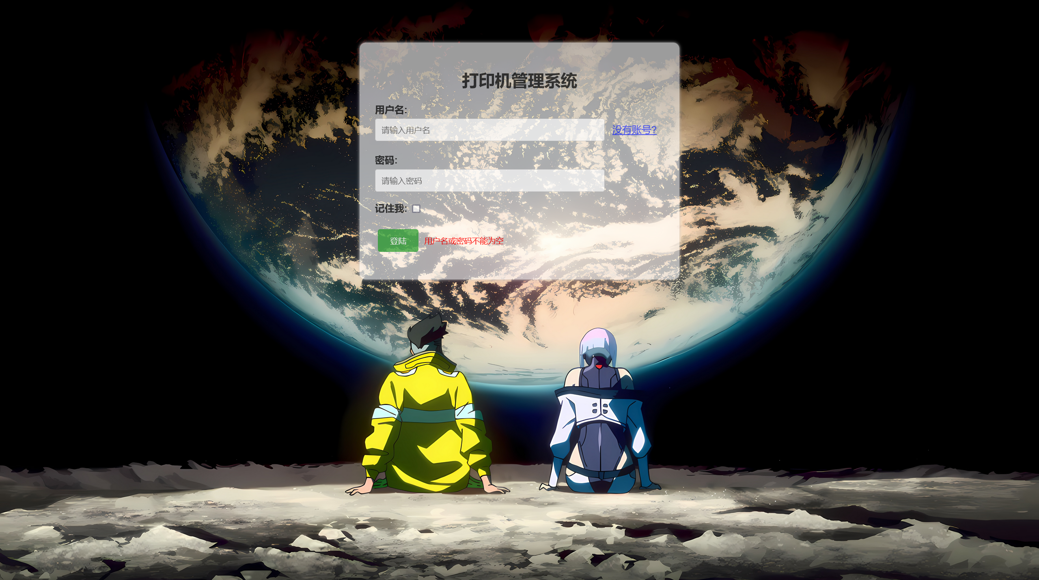
项目亮点
在我的前端的注册页面中, 我使用了正则表达式来实时检测用户注册的用户名和密码的格式是否符合要求
若不符合要求,则会有红色警示语,且注册按钮失效,无法注册
项目介绍
项目功能
项目亮点
总结致谢
而在登陆界面，若用户没有正常输入账号密码,也会有提示且无法正常登陆

Slide 11
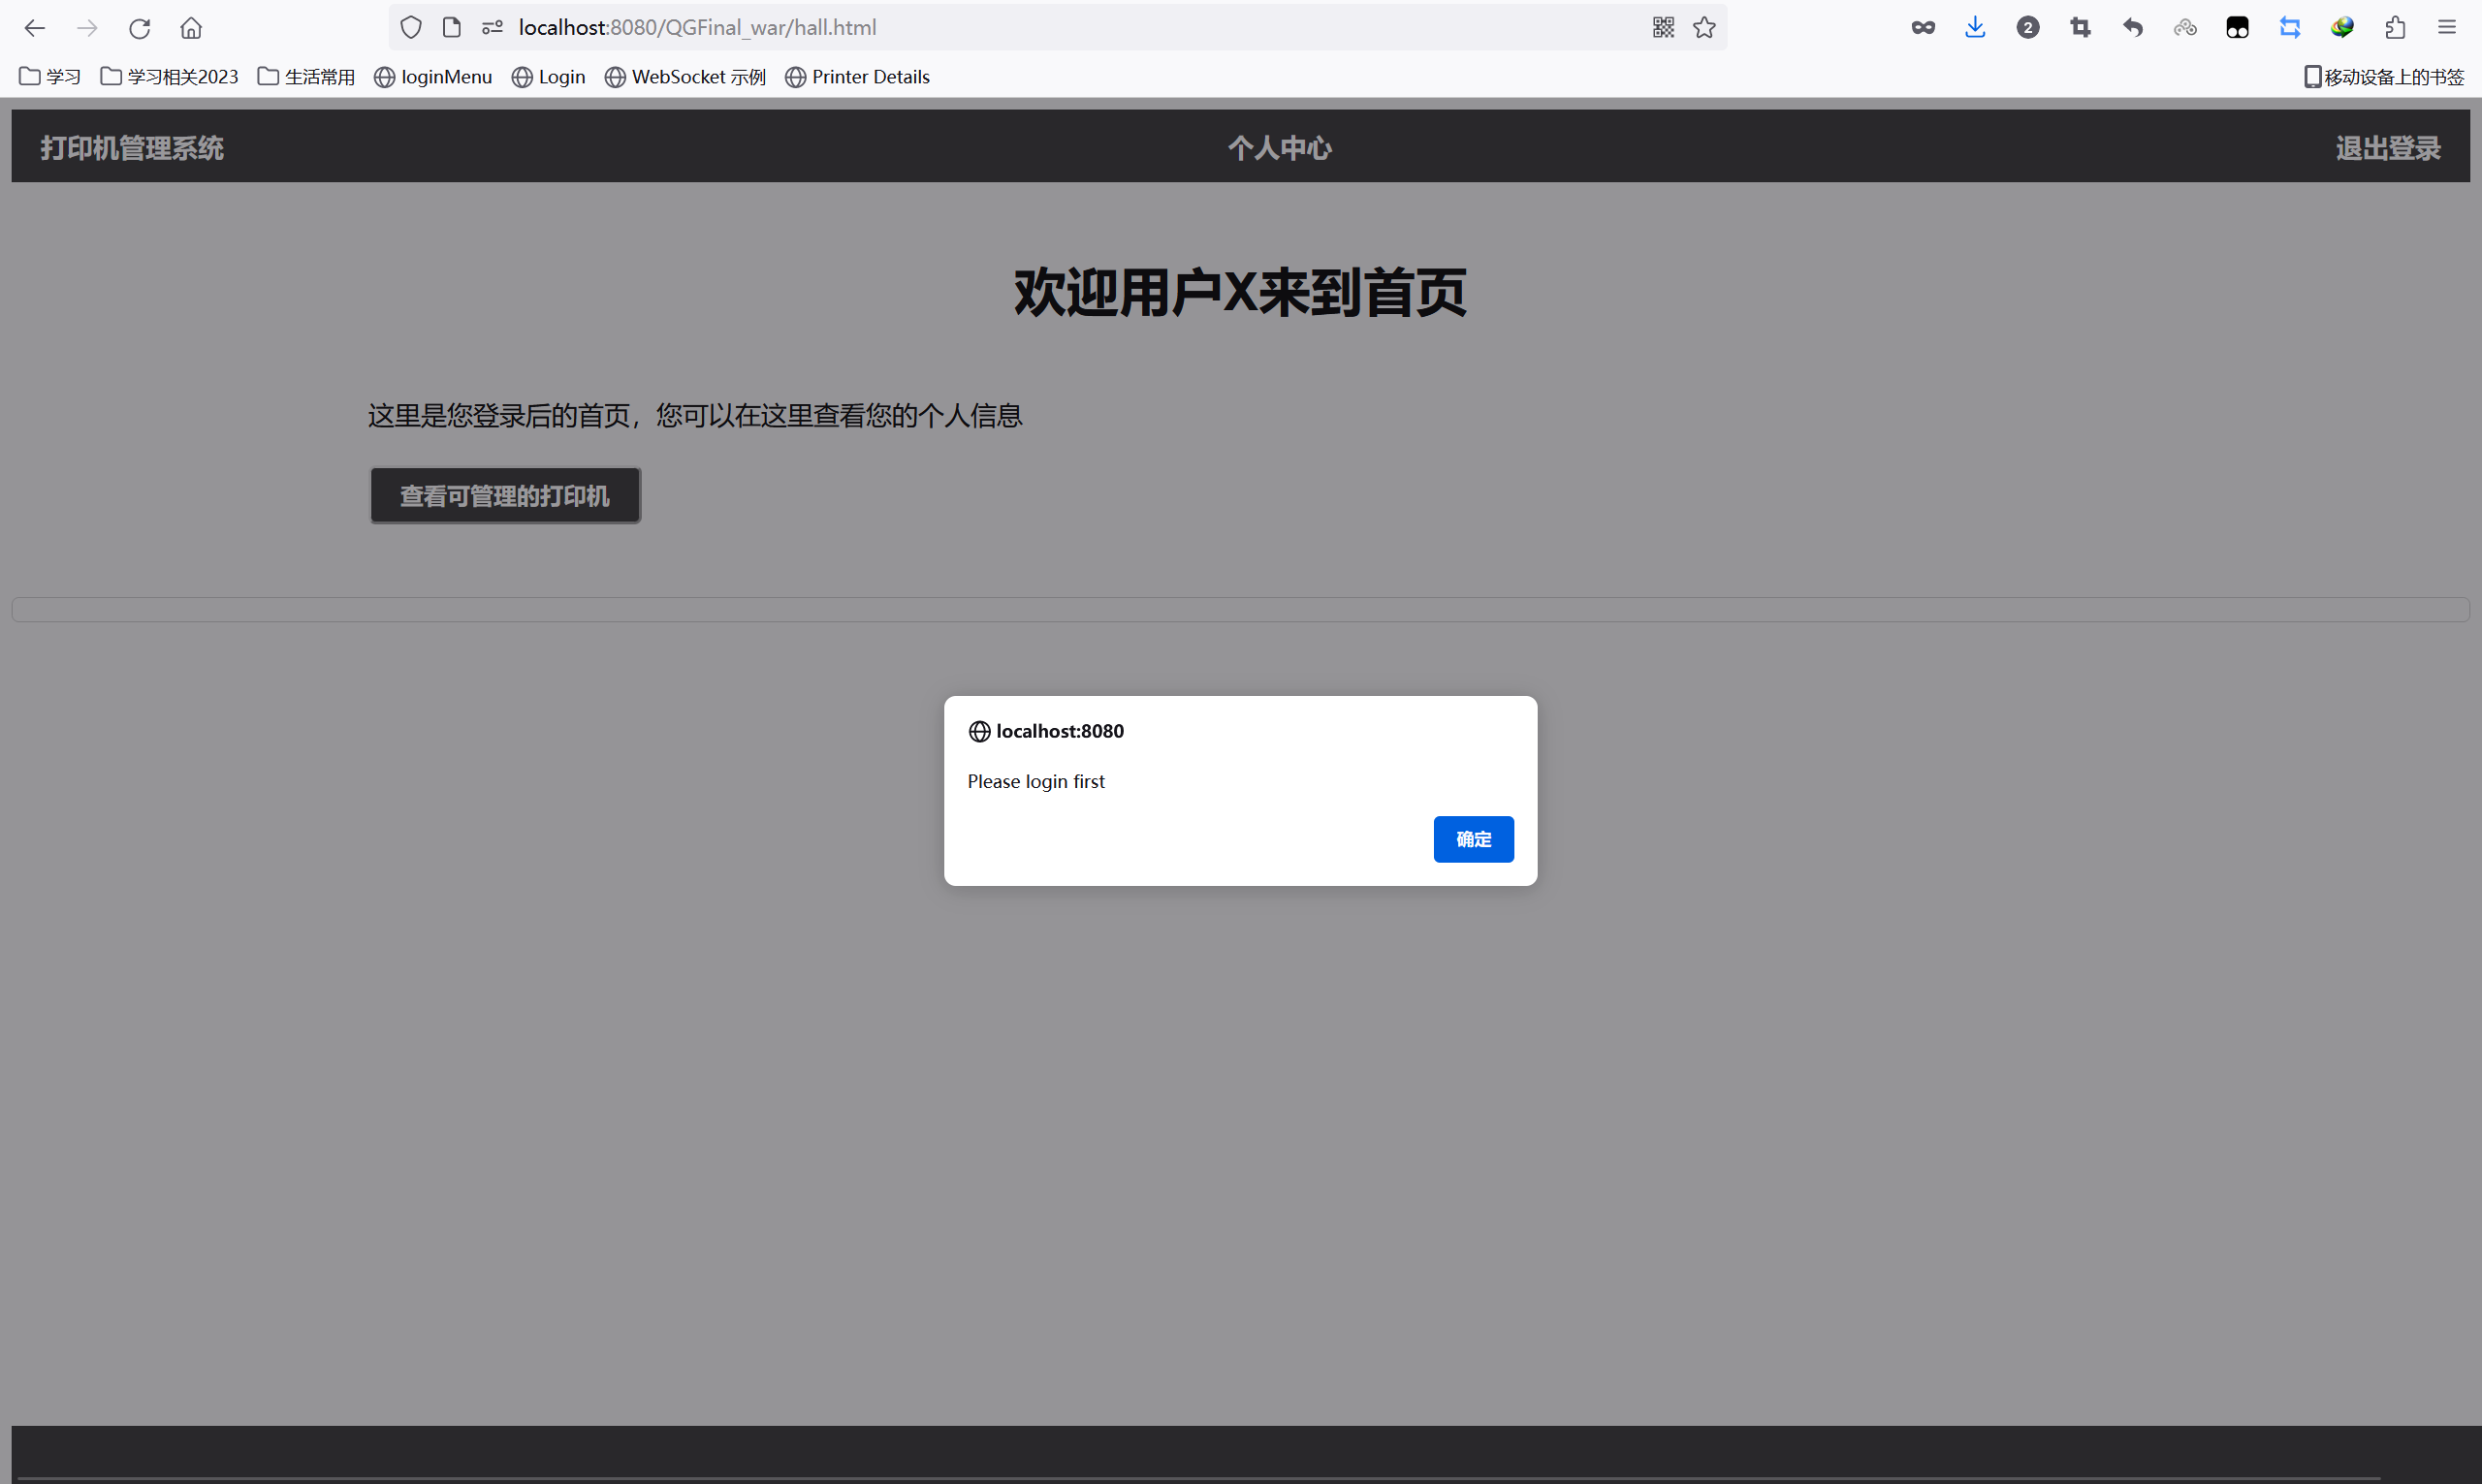
项目亮点
项目介绍
项目功能
项目亮点
总结致谢
同时, 我在前端利用token和sessionStorage技术,结合后端的RBAC角色权限模型和JWT-api进行了认证鉴权,保证相应角色只能查看其权限允许的内容, 通过修改url强行访问会被遣返至登陆页面

Slide 12
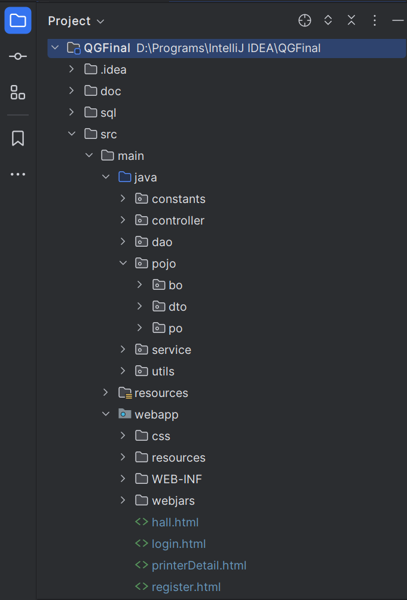
项目亮点
后台代码中, 不仅遵循了MVC设计规范，将代码分为了表示层(controller), 业务逻辑层(service),数据访问层(dao)三层,
而且还设计了常量类和工具类等辅助模块,在实体类包下对数据对象进行了DTO(数据传输对象,主要面向前端)、PO(持久对象,主要面向数据库)、BO(业务对象,主要面向前后端和后端内的交互)
项目介绍
项目功能
项目亮点
总结致谢

Slide 13
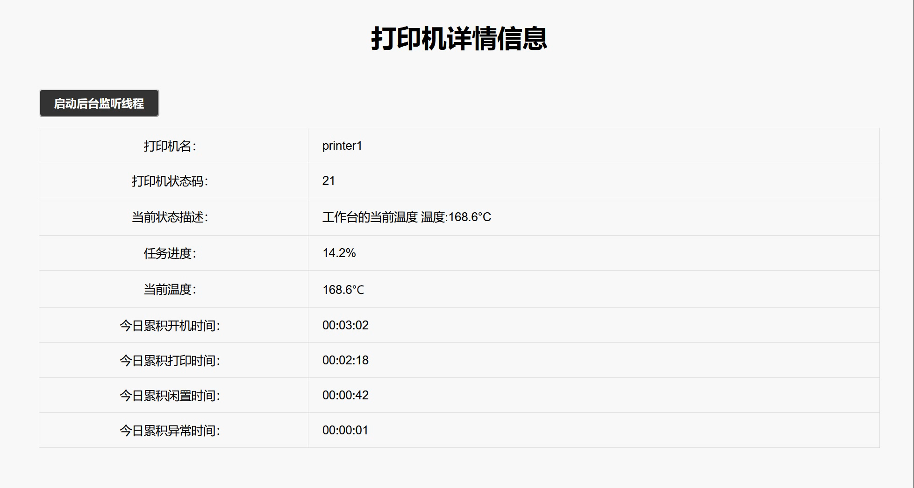
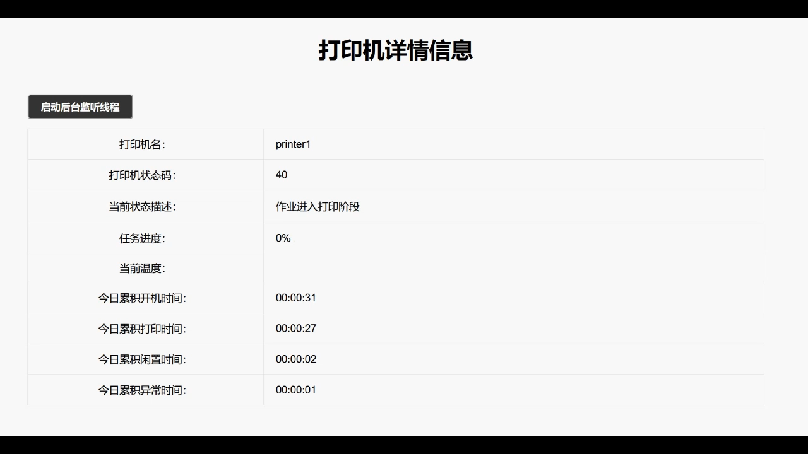
项目亮点
详情信息页展示:
① 不剔除温度信息：
② 剔除温度信息:
项目介绍
项目功能
项目亮点
总结致谢

Slide 14
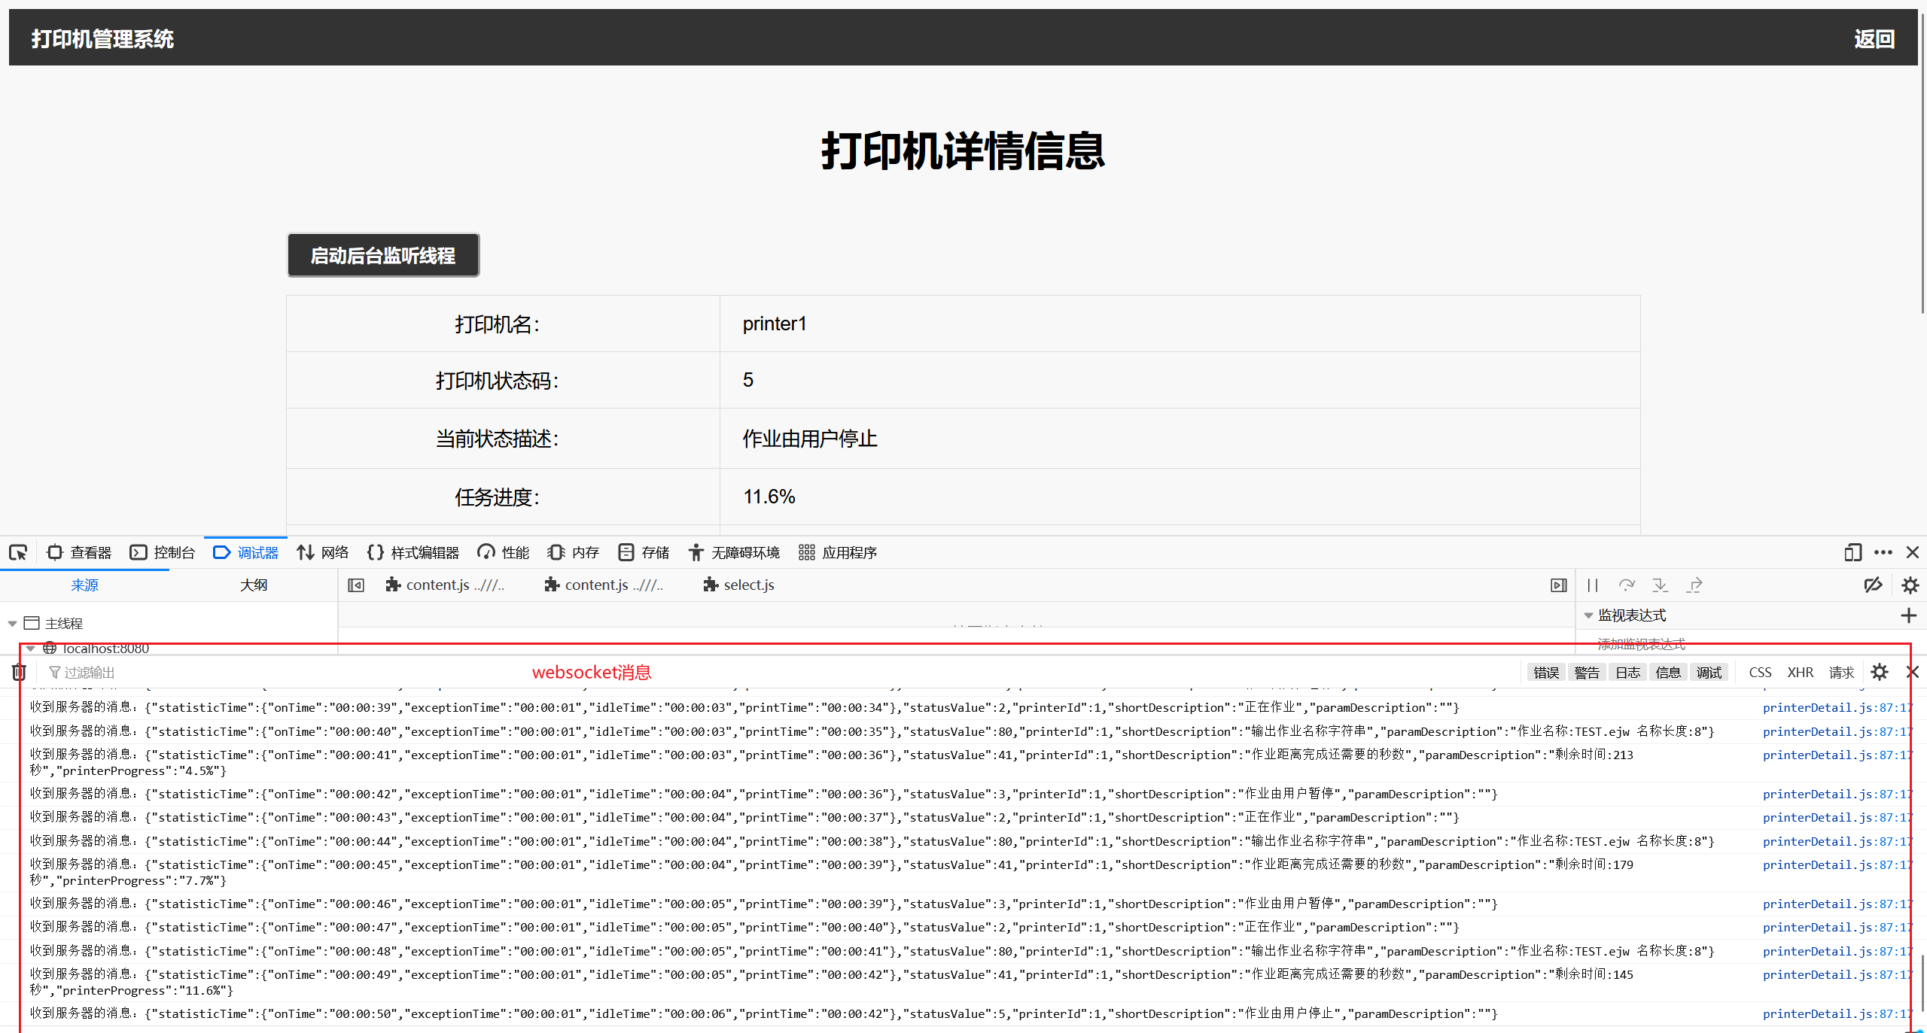
项目亮点
项目介绍
项目功能
项目亮点
总结致谢
在需要前后端高频通信的监听信息界面, 我选择用websocket技术去实现信息的传递。websocket可以实现客户端和服务器之间的双向数据传输，而html只能实现单向的数据请求和响应。这意味着客户端只需创建一次websocket连接就可以一直接受来自后台的消息。此外, websocket建立在TCP协议上，只需要一次握手就可以创建持久性的连接，而html基于HTTP协议，每次请求都需要携带较长的头部信息。所以使用websocket减少了网络开销。

Slide 15
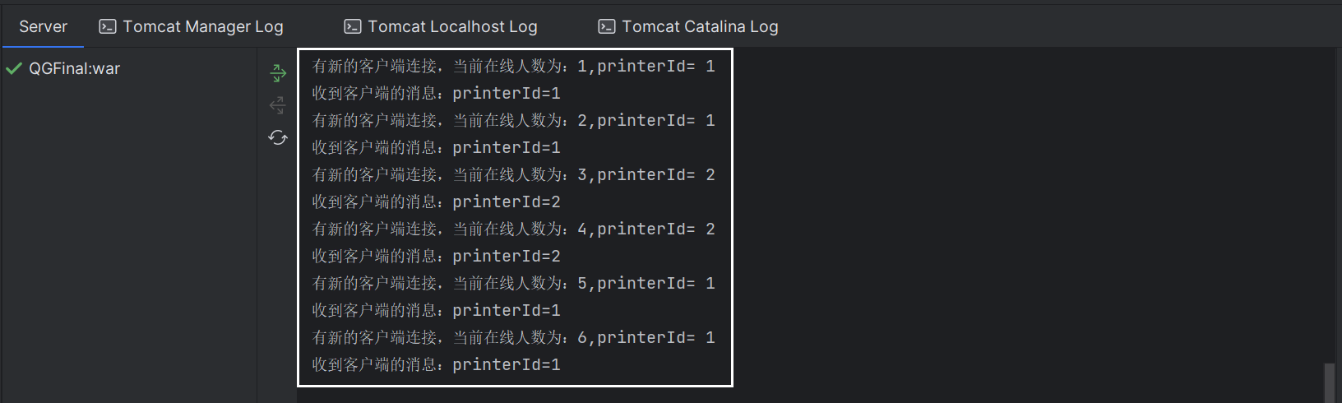
项目亮点
项目介绍
项目功能
项目亮点
总结致谢
服务端后台也有websocket连接数量和状态的监控

Slide 16
4
总结致谢

Slide 17

总结致谢
在参加QG训练营的过程中,我曾被无数的bug折磨的烦躁郁闷，也遇到了许多当时的我看来难如登天的问题。但他们之中,所有的烦人bug最后都被我修复了, 难题中的98%最后都被我解决了。
不仅如此，在解决它们的过程中的体会和收获，其中有100%被我总结成笔记, 警醒我以后不再走弯路,也帮助我日后在面对各种各样的项目时，能有更充足的思想准备和应对措施。面对困难与未知，我的心态从一开始的”我肯定不行”到中期的”我好像可以试试看”再到最后的”我可以做到”。
我认为，以上这些，才是我经历这一个半月的QG训练营后，最大的收获。
项目介绍
项目功能
项目亮点
总结致谢

Slide 18


感谢师兄的指导
感谢老师的聆听
我的汇报到此结束
Thanks for listening

